Slide 1

Đạo đức 3
Chủ đề: Em yêu Tổ quốc Việt Nam
Bài 2: Em yêu Tổ quốc
Việt Nam

Slide 2


Ấn để đến trang sách

Slide 3

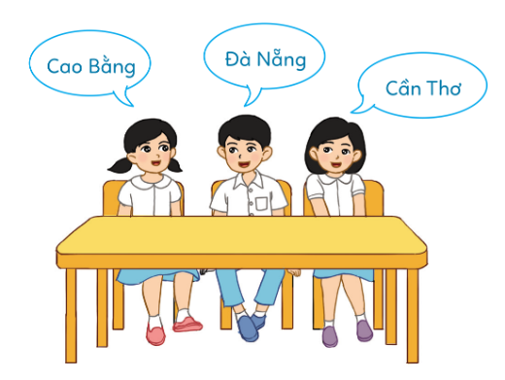
“Ai đi nhanh hơn học sinh lớp 3”
Hướng dẫn:
Các em thực hiện chơi trò chơi theo nhóm.
Các nhóm lần lượt kể các tên tỉnh thành phố lớn của Việt Nam.
Nhóm nào kể được nhiều nhất sẽ là nhóm chiến thắng.

Slide 4

Ấn để đến trang sách

Slide 5

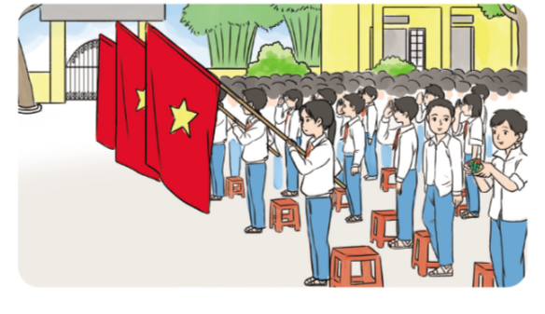


Hoạt động1: Quan sát tranh và trả lời câu hỏi

Slide 6







Hãy chỉ ra những hành vi không nghiêm trang khi chào cờ.
Trang phục không
chỉnh tề
Tư thế không đứng nghiêm khi chào cờ
Tay không đưa lên theo đúng tư thế chào cờ
Làm việc riêng khi chào cờ
Notes:
Hướng dẫn: Giáo án click vào điểm bất kì trên slide để mở các đáp án

Slide 7
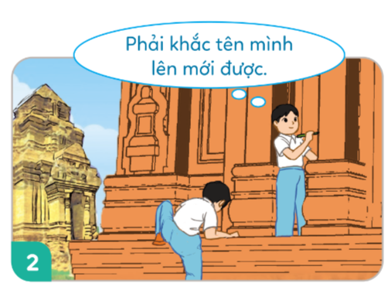
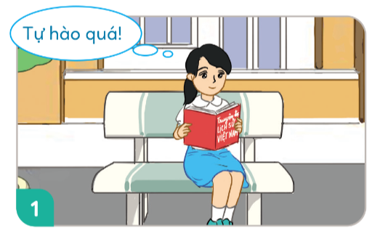
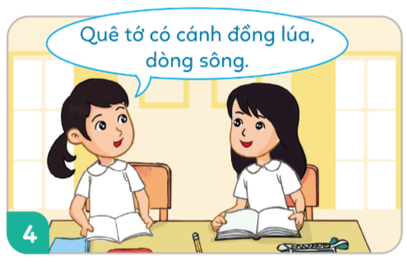
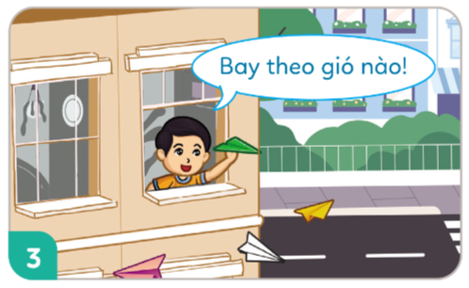
Hoạt động 2: Chọn hành vi đúng

Slide 8



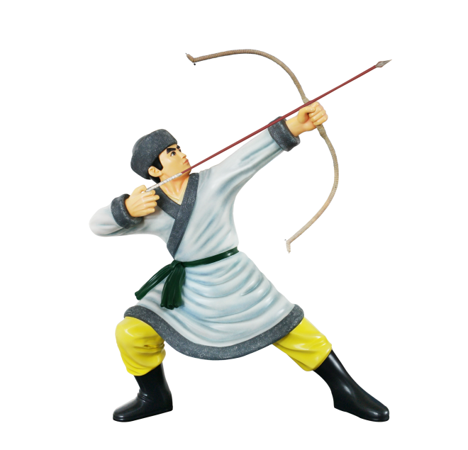


Hành vi dưới đây có thể hiện tình yêu thiên nhiên, đất nước không?
Có
Chính xác
Không
Notes:
Hướng dẫn: Giáo viên click vào đám mây hoặc chùm bóng để chọn đáp án đúng.

Slide 9
Hành vi dưới đây có thể hiện tình yêu thiên nhiên, đất nước không?
Có
Chính xác
Không
Notes:
Hướng dẫn: Giáo viên click vào đám mây hoặc chùm bóng để chọn đáp án đúng.

Slide 10
Hành vi dưới đây có thể hiện tình yêu thiên nhiên, đất nước không?
Có
Chính xác
Không
Notes:
Hướng dẫn: Giáo viên click vào đám mây hoặc chùm bóng để chọn đáp án đúng.

Slide 11
Hành vi dưới đây có thể hiện tình yêu thiên nhiên, đất nước không?
Có
Chính xác
Không
Notes:
Hướng dẫn: Giáo viên click vào đám mây hoặc chùm bóng để chọn đáp án đúng.

Slide 12
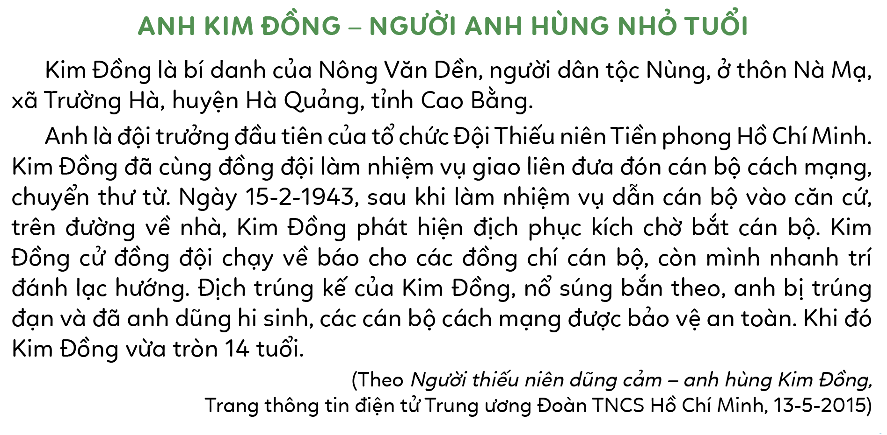

Hoạt động 3: Đọc thông tin và thảo luận

Slide 13



Tình yêu Tổ quốc của anh Kim Đồng được thể hiện qua hành động nào?
Sau khi làm nhiệm vụ dẫn cán bộ vào căn cứ, trên đường về nhà, Kim Đồng phát hiện địch phục kích chờ bắt cán bộ.
Kim Đồng cử đồng đội chạy về báo cho các đồng chí
cán bộ, còn mình nhanh trí đánh lạc hướng. Địch trúng
kế của Kim Đồng, nổ súng bắn theo, anh bị trúng
đạn và đã anh dũng hi sinh, các cán bộ
cách mạng được bảo vệ an toàn.
Notes:
Hướng dẫn: Giáo án click vào điểm bất kì trên slide để mở các đáp án

Slide 14

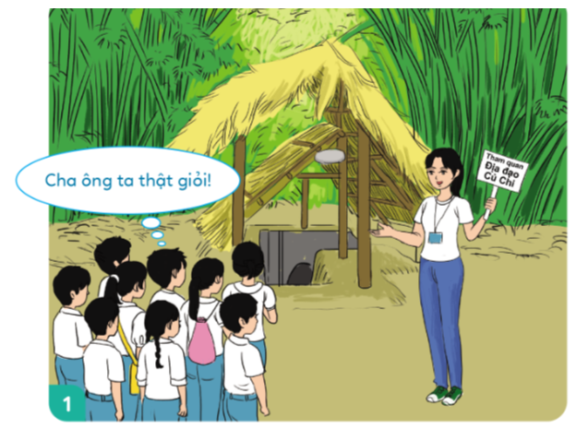






Các bạn trong tranh thể hiện sự tôn trọng, tự hào về truyền thống lịch sử, văn hóa của đất nước ta như thế nào?
Tập trung, chăm chú lắng nghe cô hướng dẫn viên giới thiệu về di tích lịch sử, dành lời khen về công lao của cha ông ngày xưa.
Notes:
Hướng dẫn: Giáo án click vào điểm bất kì trên slide để mở các đáp án

Slide 15
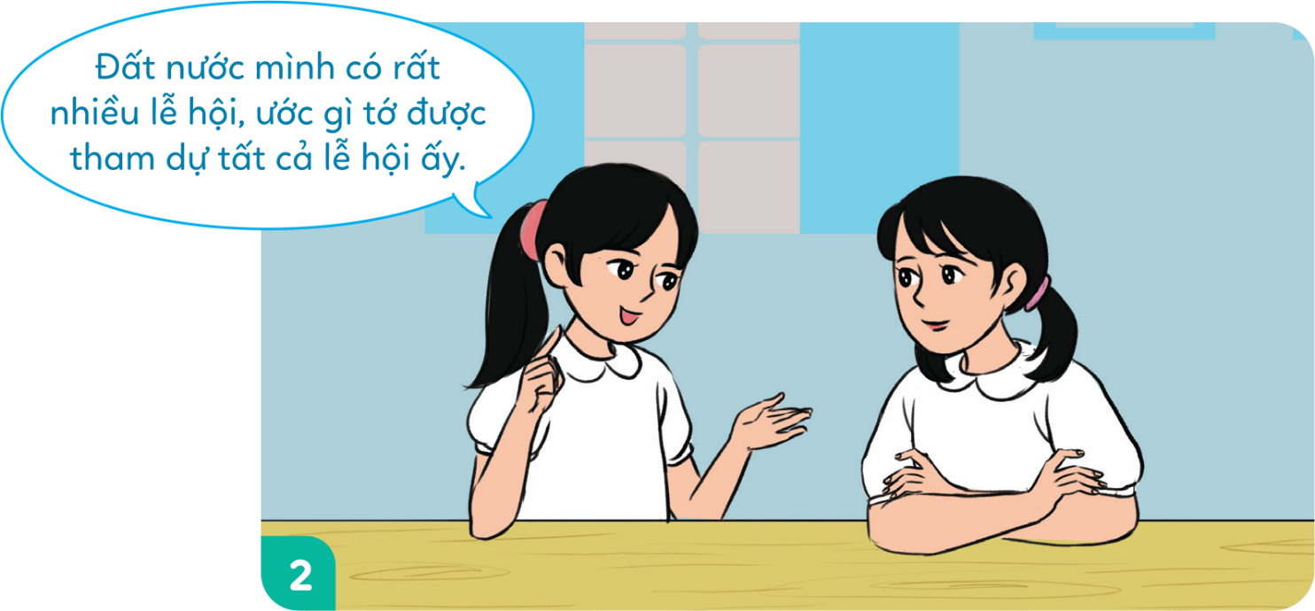
Các bạn trong tranh thể hiện sự tôn trọng, tự hào về truyền thống lịch sử, văn hóa của đất nước ta như thế nào?
Bày tỏ sự mong muốn tham gia các lễ hội của đất nước.
Notes:
Hướng dẫn: Giáo án click vào điểm bất kì trên slide để mở các đáp án

Slide 16
Hoạt động 4: Kể thêm các việc làm thể hiện sự trân trọng và tự hào về truyền thống lịch sử, văn hoá của Việt Nam?

Slide 17

Ấn để đến trang sách

Slide 18


Hoạt động 1: Xử lí tình huống
Tình huống 1
Nam rủ Lan cùng tham gia dọn vệ sinh khu phố vào sáng chủ nhật. Lan sợ bị mắng nên từ chối.
Nếu là Nam, em sẽ làm gì?
Giải thích cho bạn nghe về ý nghĩa của việc dọn dẹp vệ sinh khu phố là một việc làm thể hiện tình yêu quê hương đất nước.

Slide 19
Hoạt động 1: Xử lí tình huống
Tình huống 2
Trong buổi giao lưu với các nghệ sĩ đờn ca tài tử do trường tổ chức. Minh không tập trung mà còn rủ Đức đọc truyện.
Nếu là Đức, em sẽ làm gì?
Nhắc nhở Minh nên tôn trọng nghệ sĩ, buổi diễn đờn ca vì đây là một nét đẹp văn hóa cần được lan truyền rộng rãi.

Slide 20




non
Ong
học
việc

Slide 21


Em đồng tình hay không đồng tình với ý kiến:
“Nghiêm trang khi chào cờ thể hiện tình yêu Tổ quốc”?
A. Đồng tình
B. Không đồng tình
Notes:
Hướng dẫn: GV click vào bông hoa để chọn đáp án tương ứng.

Slide 22
Em đồng tình hay không đồng tình với ý kiến:
“Giữ gìn vẻ đẹp quê hương là trách nhiệm của mỗi chúng ta”?
A. Đồng tình
B. Không đồng tình
Notes:
Hướng dẫn: GV click vào bông hoa để chọn đáp án tương ứng.

Slide 23
Em đồng tình hay không đồng tình với ý kiến:
“Trò chơi dân gian không hấp dẫn”?
A. Đồng tình
B. Không đồng tình
Notes:
Hướng dẫn: GV click vào bông hoa để chọn đáp án tương ứng.

Slide 24
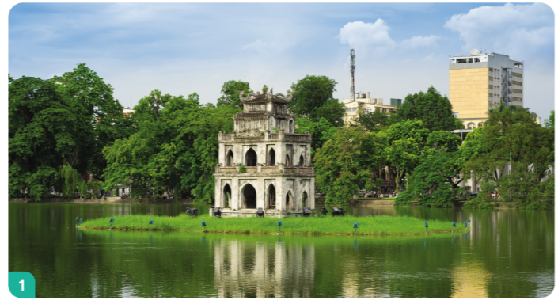
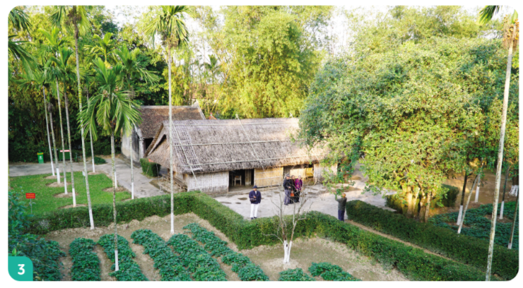
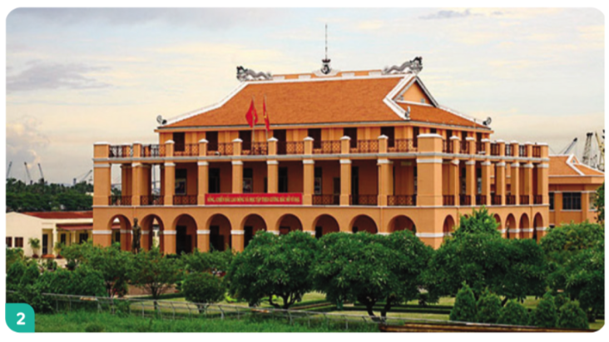
Em đồng tình hay không đồng tình với ý kiến:
“Yêu nước là một truyền thống quý báu của dân tộc ta”?
A. Đồng tình
B. Không đồng tình
Hồ Gươm
Làng Sen quê Bác
Bến Nhà Rồng
Notes:
Hướng dẫn: GV click vào bông hoa để chọn đáp án tương ứng.

Slide 25

Hoạt động 3: Nêu những hiểu biết của em về các địa danh
Hồ Gươm
Bến Nhà Rồng
Làng Sen quê Bác

Slide 26
Hoạt động 3: Nêu những hiểu biết của em về các địa danh
Viên ngọc xanh giữa lòng Hà Nội.
Tháp Rùa nổi giữa mặt hồ với rêu phong cổ kính làm tôn nên nét cổ kính ngàn xưa.
Ngoài ra còn có các di tích khác như đền Ngọc Sơn, tháp Bút, đài Nghiên.
Hồ Gươm

Slide 27
Hoạt động 3: Nêu những hiểu biết của em về các địa danh
Trụ sở thương cảng của Sài Gòn.
Là công trình đầu tiên được thực dân Pháp xây dựng vào năm 1863
Nơi Bác Hồ ra đi tìm đường cứu nước, tìm lại tự do cho dân tộc.
Bến Nhà Rồng

Slide 28
Hoạt động 3: Nêu những hiểu biết của em về các địa danh
Làng Sen có tên chính thức là làng Kim Liên, huyện Nam Đàn, tỉnh Nghệ An.
Nơi đây nổi bật với những họ sen, đầm sen dày đặc, bung hoa khoe sắc thơm ngát.
Làng Sen quê Bác

Slide 29

Hoạt động 4: Thực hiện tư thế trang nghiêm khi chào cờ
Các em thực hiện các thao tác sau:
Bỏ mũ, nón xuống.
Chỉnh đốn trang phục gọn gàng.
Tư thế nghiêm trang, hai tay nắm hờ, mắt hướng về phía Quốc kì.
Thực hiện động tác chào theo nghi thức.
Bến Nhà Rồng

Slide 30

Ấn để đến trang sách

Slide 31



Hoạt động 1: Thực hiện các việc làm thể hiện tình yêu Tổ Quốc
Trò chơi “Truyền điện”
Trong vòng 3 phút, các em hãy thực hiện kể các việc làm để thể hiện tình yêu quê hương đất.
Dọn dẹp đường làng ngõ xóm, chăm ngoan học giỏi…

Slide 32





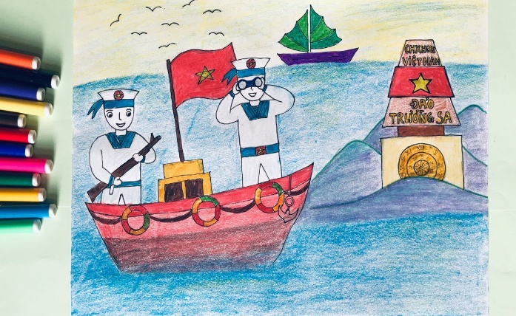

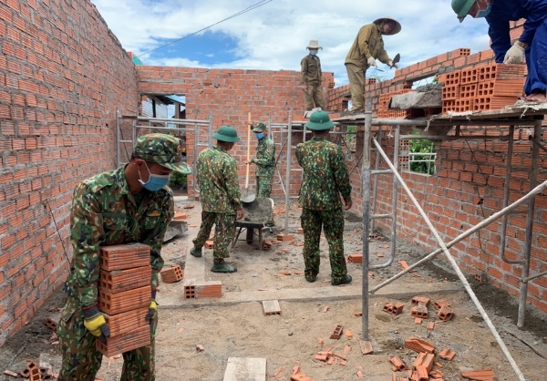
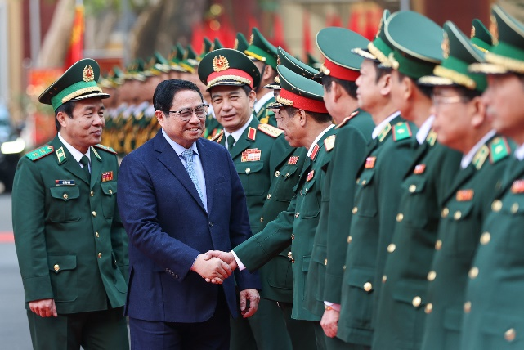
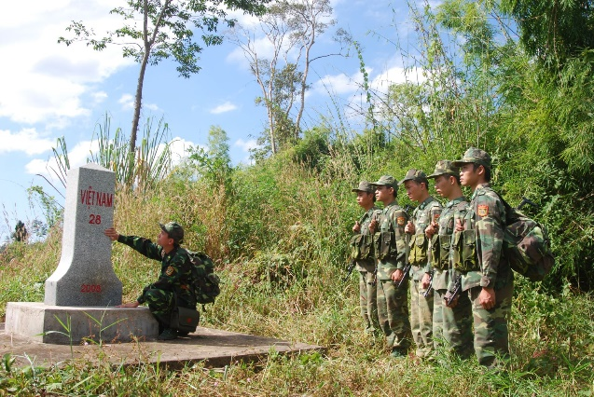
Những hình ảnh, bức tranh nào nói về chủ đề các chú bộ đội đang bảo vệ biên giới hải đảo?
Notes:
Hướng dẫn: GV click chọn các bức ảnh để chọn đáp án đúng.

Slide 33

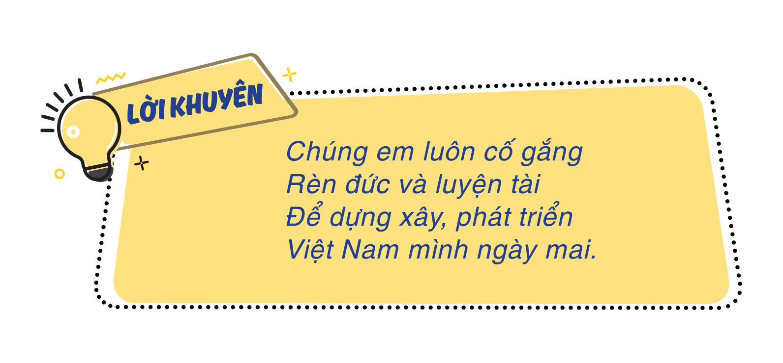

Slide 34


Slide 35

Hành vi, việc làm thể hiện tình yêu Tổ quốc Việt Nam: nghiêm trang khi chào cờ và hát Quốc ca; yêu quý, bảo vệ thiên nhiên; trân trọng và tự hào truyền thống lịch sử, văn hóa của đất nước.
Tự hào được là người Việt Nam

Slide 36


Hướng dẫn về nhà
Hoàn thiện các sản phẩm và ôn tập các nội dung bài học ngày hôm nay
Đọc trước bài học mới Bài 3: Em quan tâm đến hàng xóm láng giềng

Slide 37


Slide 38


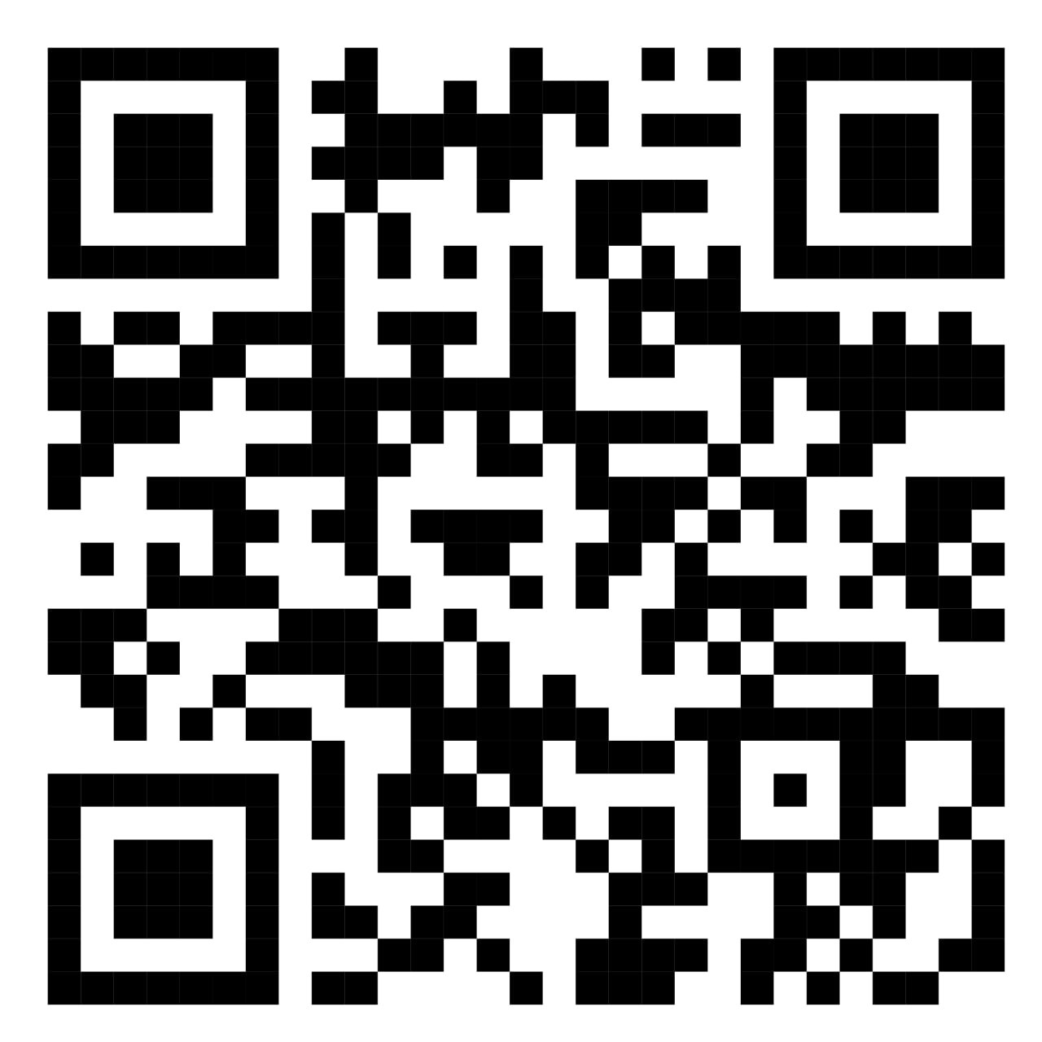
Để kết nối cộng đồng giáo viên và nhận thêm nhiều tài liệu giảng dạy,
mời quý thầy cô tham gia Group Facebook
theo đường link:
Hoc10 – Đồng hành cùng giáo viên tiểu học
Hoặc truy cập qua QR code

